Slide 1
Modelos
Prof. Saulo Santos / Prof. Caique Zaneti
Conceitual, Lógico e Físico

Slide 2
Modelos
A construção de um banco de dados é feita com o desenvolvimento de três modelos em sequência: modelo conceitual de dados, modelo lógico de dados e modelo físico de dados.
Este processo simplifica em 4 tarefas básicas o desenvolvimento do produto.

Slide 3
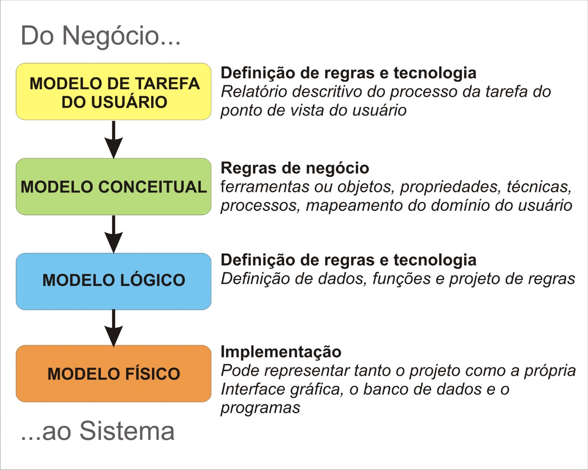
Modelos

Slide 4
Modelo de tarefa do usuário
O modelo de tarefa do usuário é a parte que oportuniza o entendimento e aprendizado sobre as condições de uso e performance da tarefa pelo usuário. Estas informações são obtidas por meio da descrição dos passos da tarefa feita a partir do ponto de vista do usuário estabelecendo um processo para alcançar o objetivo. O passo anterior à definição do modelo conceitual pode ser obtido por meio de entrevistas, o que determina o primeiro contato com o usuário. Portanto conversas e investigações sobre o usuário e processos semelhantes já utilizados pelos usuários representam a melhor opção para iniciar um projeto de interação. As vantagens que este processo oferece são:
economia de tempo na codificação;
eliminação, em tempo, de ideias mal concebidas ou equivocadas.

Slide 5
Modelo Conceitual de Dados
O objetivo de estabelecer um bom modelo conceitual é que ele possa ser compreendido pelo usuário da maneira pretendida.
Eles ajudam a destacar conexões importantes em processos e sistemas do mundo real e podem ser enriquecidos com características mais específicas a partir da geração e desenvolvimento de modelos mais complexos.

Slide 6
Modelo Conceitual de Dados
O desenvolvimento do modelo conceitual é a soma do entendimento do produto com base nas necessidades do usuário e a soma de outros requisitos identificados por suposições.

Slide 7
Modelo Conceitual de Dados
O modelo conceitual também é definido por um grupo de questionamentos que ajudam a identificar formas de atingir os objetivos das tarefas. Nesta etapa é necessário que o usuário saiba:
Quais são os objetos disponíveis?
Como utilizar tais objetos para atingir o objetivo?
Como este objetos trabalham juntos?
Quais são as propriedades destes objetos?

Slide 8
Modelo Conceitual de Dados
O modelo conceitual está associado ao uso de roteiros ou processos de projeto ou gerenciamento de informações. As atividades parceiras deste processo consideram o domínio do usuário, o modelo lógico e o modelo físico do produto.

Slide 9
Modelo Lógico
Este modelo adequa o modelo conceitual para o tipo de banco de dados que será implementado. É desenvolvido na fase de projeto e não é de interesse dos usuários, somente da equipe de desenvolvimento.

Slide 10
Chave Primaria (Primary Key)
É desejável, mas não essencial que cada registro de uma tabela tenha um conjunto de atributos segundo os quais seja possível identificar inequivocamente o registro dentro da tabela.
Esse conjunto é chamado identificador, sendo boa pratica de projeto de banco de dados a sua existência. O campo que possui o atributo identificador é chamado chave primaria.

Slide 11
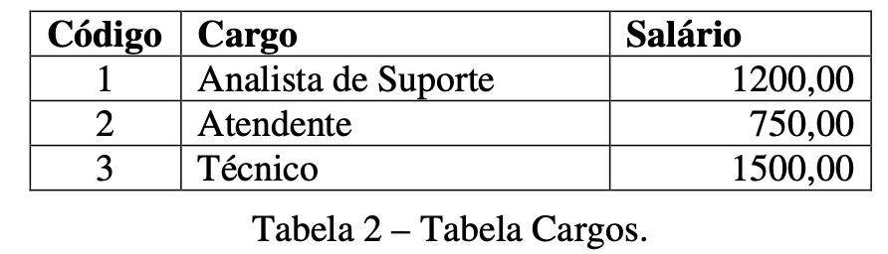
Chave Primaria (Primary Key)
Por definição, o conjunto de valores dos atributos constituintes da chave primaria deve ser único para cada registro.
No exemplo, o campo "Código" é a chave primaria da tabela, pois não podem existir funcionários que possuam o mesmo código.

Slide 12
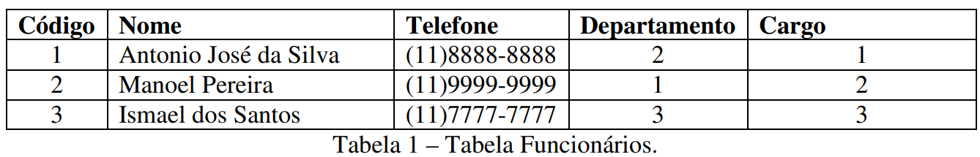
Na tabela 1 os campos "Cargo" e "Departamento" possuem códigos e não descrições como atributos.

Slide 13
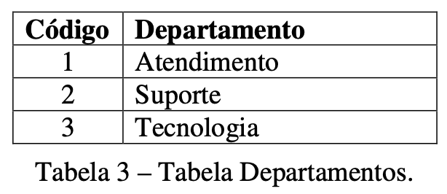
As descrições estão armazenadas em outras tabelas (2 e 3) com as quais a tabela principal (Funcionários) se relaciona.

Slide 14
A divisão do banco de dados em varias tabelas é uma das características dos bancos de dados relacionais.
As descrições dos campos "Cargo" e "Departamento" poderiam ser armazenadas na tabela de funcionários, mas isso seria pouco produtivo, pois além de exigir mais espaço em disco, poderia trazer problemas de consistência ao banco de dados.

Slide 15
Chave Estrangeira (Foreign Key)
O relacionamento das tabelas "Funcionários" e "Cargos" se dá através do campo "Cargo" que é comum às duas tabelas.
Dizemos que o campo "Cargo" da tabela "Funcionários" é uma chave estrangeira e que a tabela "Cargos" é uma tabela primária e "Funcionários" é a tabela relacionada.

Slide 16
Modelo Físico de Dados
Este modelo é o projeto físico para implementação do banco de dados. Tem todas as preocupações com desempenho, com a capacidade dos equipamentos etc.
É um trabalho bastante especializado e normalmente é responsabilidade da equipe de DBA’s (Administrador de Banco de Dados).

Slide 17
Modelagem Física - Excel
Podemos utilizar o Excel para testar os modelos conceituais e lógicos, servindo como um teste de validação física para depois automatizarmos dentro de um banco de dados verdadeiro utilizando scripts.

Slide 18
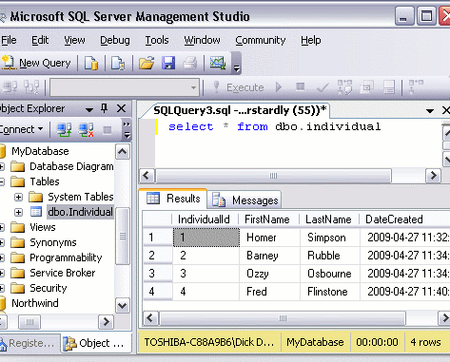
Modelagem Física - Scripts

Slide 19
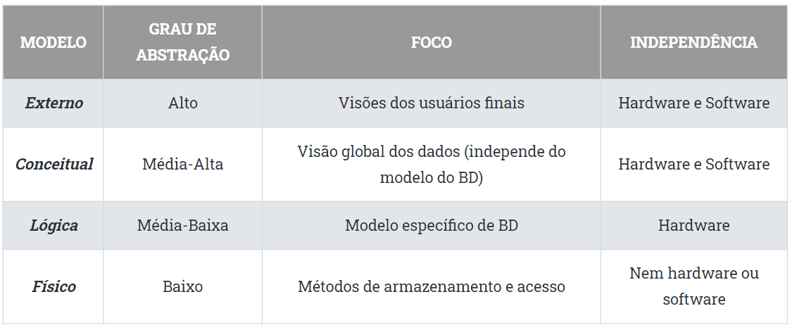
Níveis de abstração de dados

Slide 20
Birl!!!!

